Slide 1
Презентація до курсової роботи на тему «Автобаза»
Виконав:
Ст.гр.КНТ-21-5
Крутипорох Руслан Олегович

Slide 2
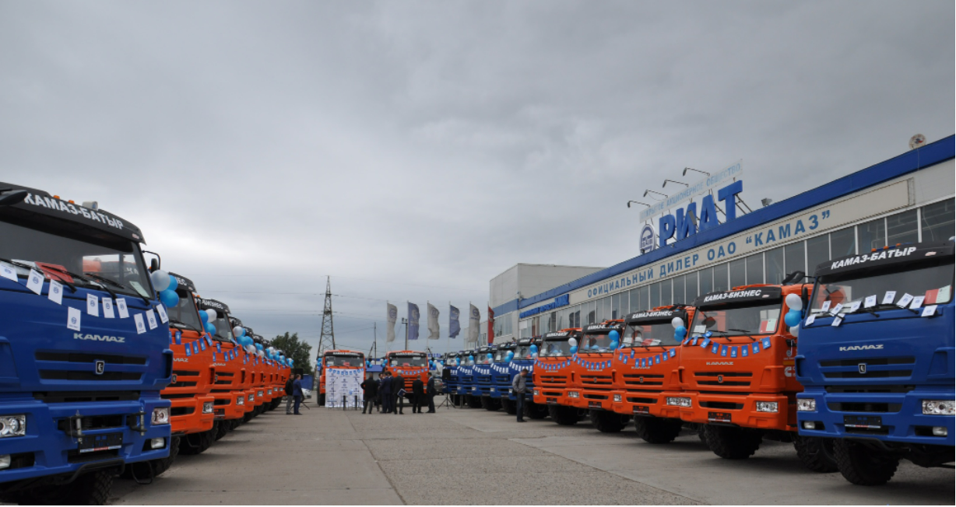
Вступ
В останні роки автотранспортні підприємства в сучасних умовах жорстокої конкуренції потребують інноваційних рішень. Автобаза – невід’ємне підприємство кожного сучасного бізнесу, що побудований на логістиці. Автобази бувають двох категорій – військові та промислові. В курсовій роботі розглянена розробка програмної системи саме промислової автобази. В ході виконання курсової роботи була виконана диджиталізація всіх бухгалтерських та менеджерських процесів

Slide 3

Мета, об’єкт та предмет розробки
Мета роботи – створення програмної системи «Автобаза» ,заснованої на основних методах об’єктно-орієнтованого програмування та методах автоматизації промислових систем.
Об'єкт розробки – об’єктна модель функціонування автобази.
Предмет розробки – інформаційні технології та програмні методи об'єктно-
орієнтованої розробки програмних систем.

Slide 4

Завдання
Завданням роботи є розробка програми зі зручним інтерфейсом користувача мовою програмування C++ для автоматизації та диджиталізації всіх бухгалтерських та менеджерських процесів в промисловості.

Slide 5
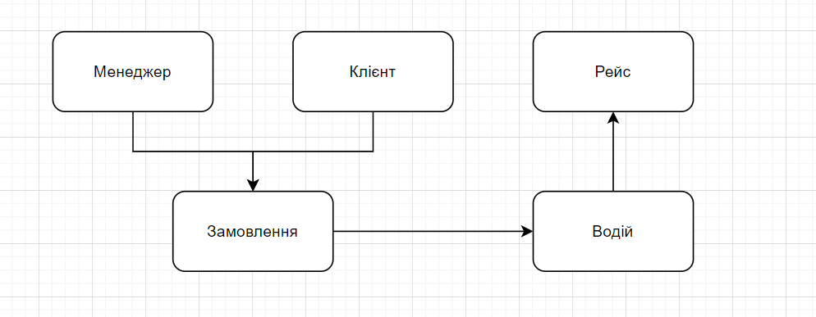
Аналіз предметної області
Завданням курсової роботи є побудова програмного забезпечення, що диджиталізує відношення клієнт-автобаза . При розгляданні теми та завдання більш детально, було виділено наступні сутності: Менеджер, Клієнт , Замовлення , Водій , Рейс

Slide 6
Проектування програмної системи
Для реалізації завдання курсової роботи були створені такі класи:
«АВТОМОБІЛЬ», «ВОДІЙ», «МЕНЮ», «МЕНЕДЖЕР», «ЗАМОВЛЕННЯ», клас-контейнер «КОНТЕЙНЕР», клас-контейнер «РОЗКЛАД РЕЙСІВ», клас-контейнер «МНОЖИНА ВОДІЇВ», «РЕЙС», клас-виключення «ВИКЛЮЕННЯ», клас-виключення «НЕДОСТУПНИЙ ІНДЕКС», клас-виключення «ЗАБАГАТО ЕЛЕМЕНТІВ У МАСИВІ». Створено власну ієрархію виключень .

Slide 7
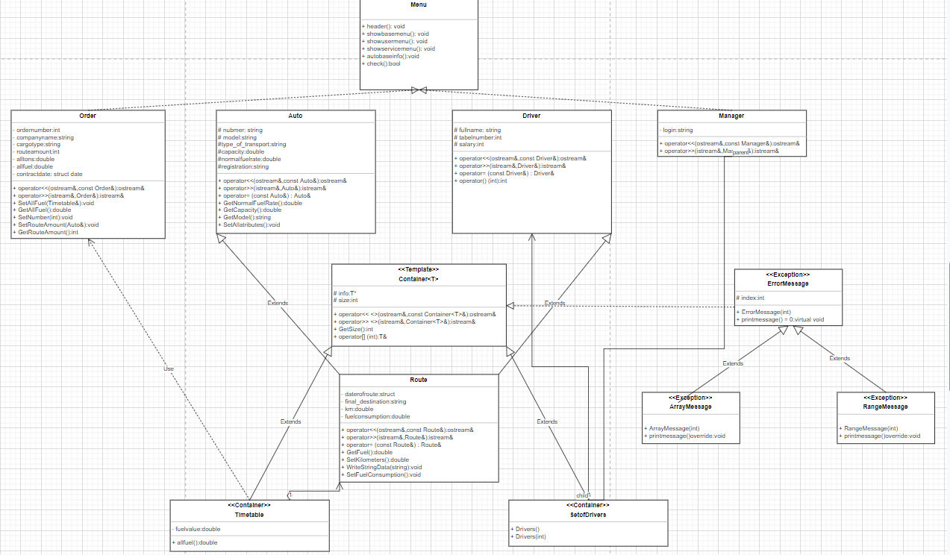

Slide 8
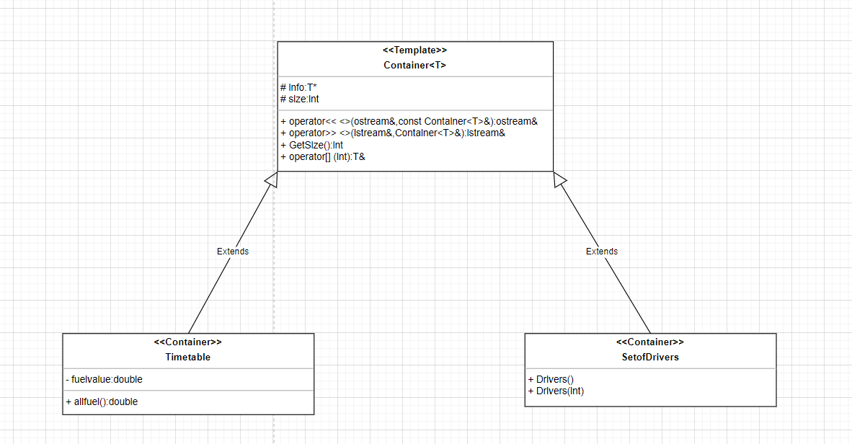
Ієрархія власних класів-контейнерів
Основна мета створення ієрархії власних класів-контейнерів – модифікувати структуру звичайного динамічного масиву власними виключеннями та додатковими методами. Ієрархія була створена для облегшення проектування та реалізації схожих за функціоналом контейнерів.

Slide 9
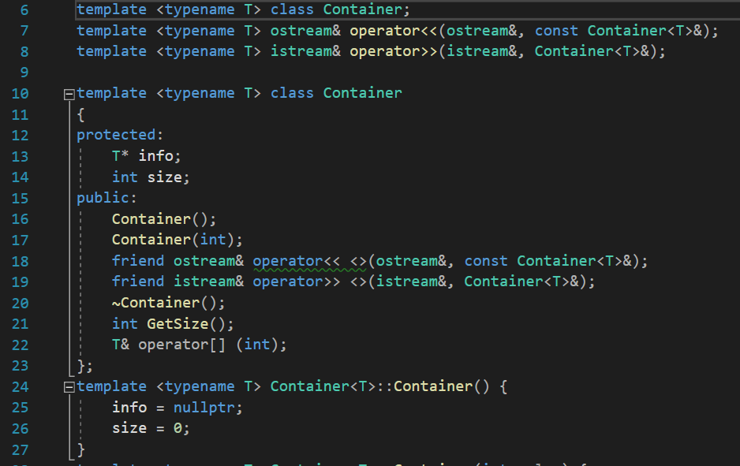
Програмна реалізація шаблонного класса-контейнера

Slide 10
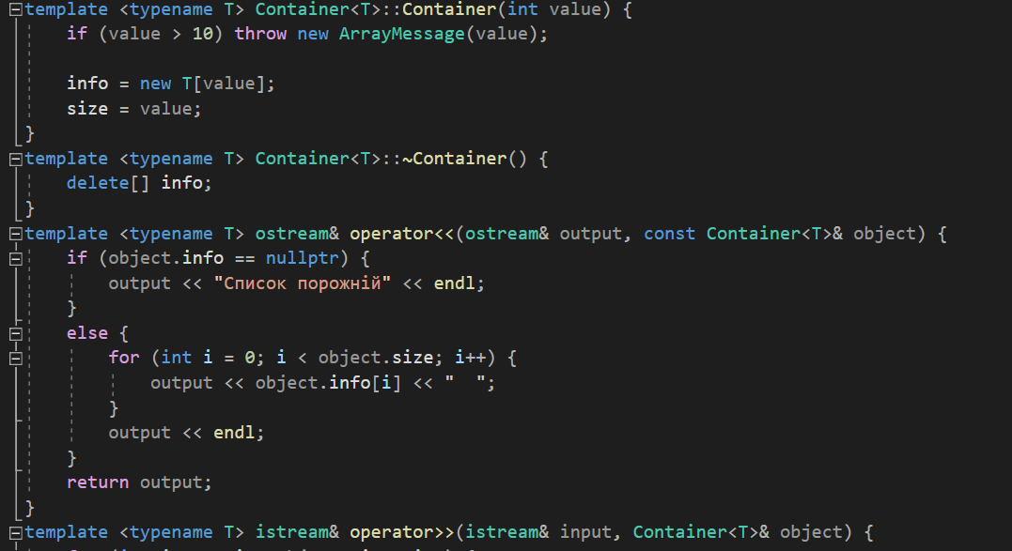
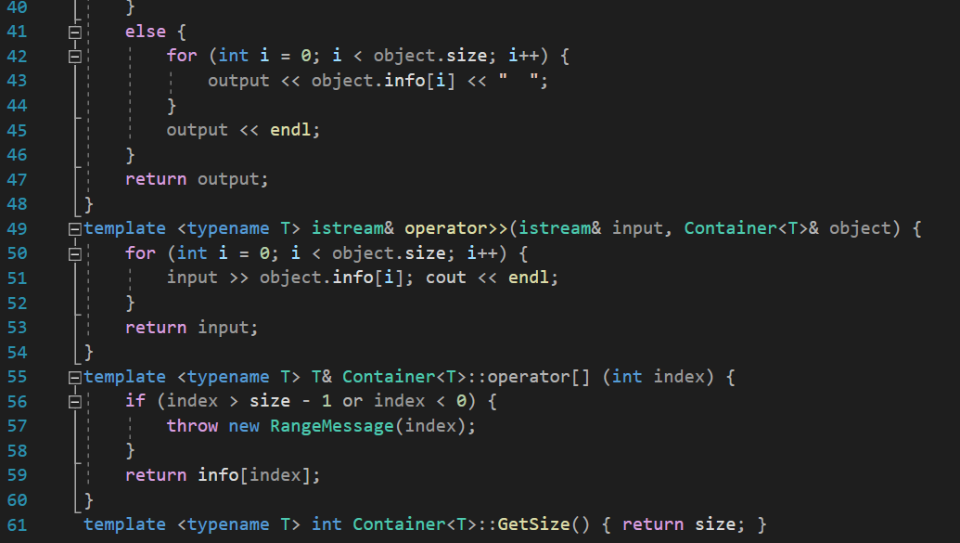

Slide 11
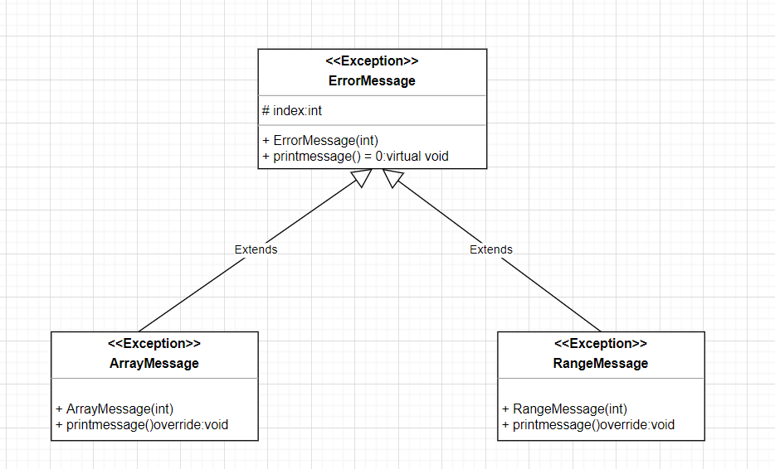
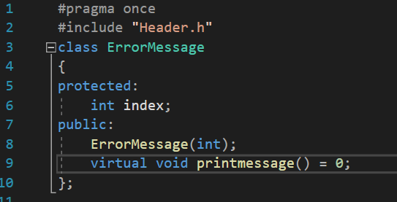
Ієрархія власних класів-винятків
Оскільки в роботі існує ієрархія класів-контейнерів, для них була розроблена ієрархія класів-винятків для того, щоб користувач міг зрозуміти , якого типу помилку він викликав випадково при використанні програми і як її виправити

Slide 12
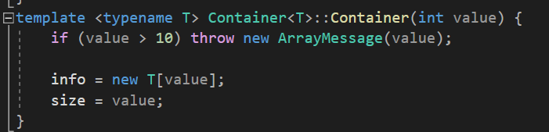
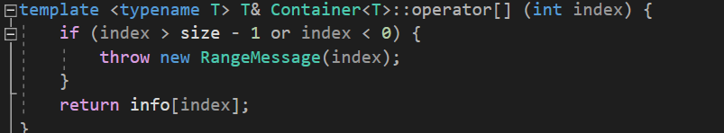
При створенні базового шаблонного класа-контейнера був використаний механізм пізнього зв’язування, для того, щоб динамічно визначати помилку.
Якщо створюється масив більше ніж на 10 елементів – виключення типу ArrayMessage(створення завеликого контейнера).
Якщо звернення по індексу стосується елемента, якого немає в масиві – виключення типу RangeMessage(помилка діапазону)

Slide 13
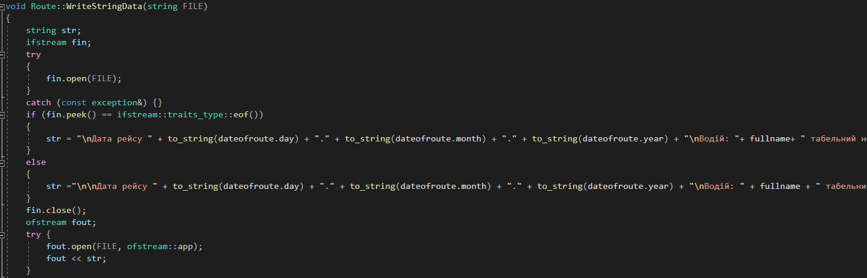
Механізм створення звітів з логістичних рейсів. Робота з текстовими файлами
Оскільки програма самостійно робить звіти з рейсів для користувача-замовника, був використаний наступний підхід:

Slide 14
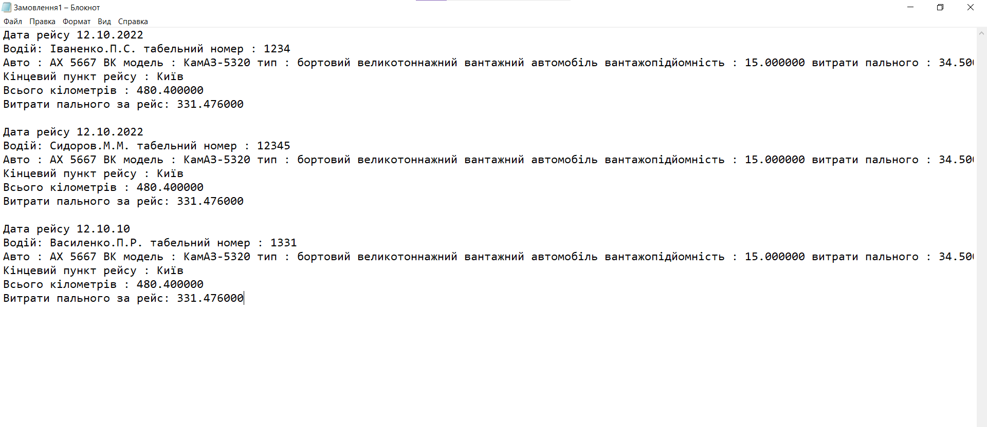
Результат:

Slide 15
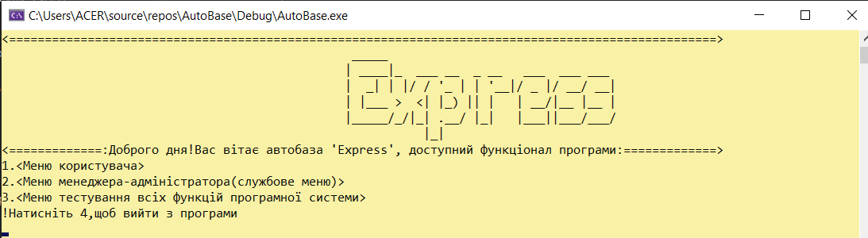
Інтерфейс програмної системи
Інтерфейс «Автобази» зручний та інтуїтивно зрозумілий, була використана технологія зміни кольору консолі та дизайну назви автобази «Експрес» за допомогою спеціального веб-застосунку

Slide 16
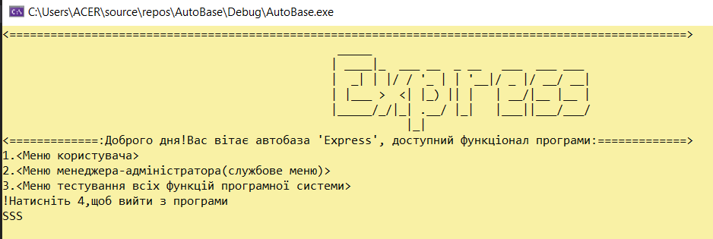
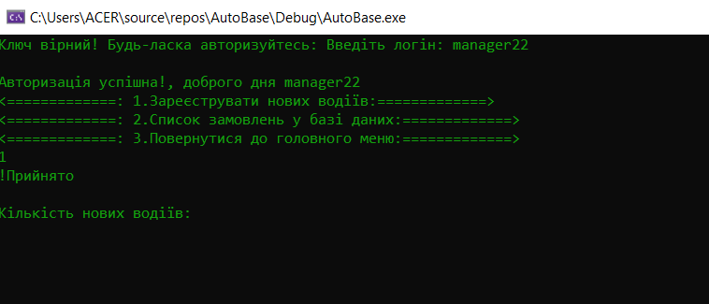
Зміна кольору в залежності від обраного функціоналу

Slide 17
Висновок
Результатом розробки стала об’єктно-орієнтована програма «Автобаза», що виконує роботу менеджера та бухгалтера одночасно. Це значно облегшує обробку замовлень та математичні розрахунки, що необхідні при аналізі даних. Розроблена програмна система може використовуватися в автоматизації реальних промислових процесів.

